Slide 1


Corazón y mediastino

Slide 2
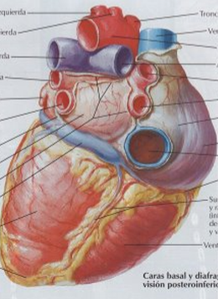
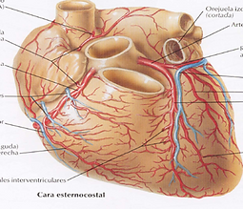
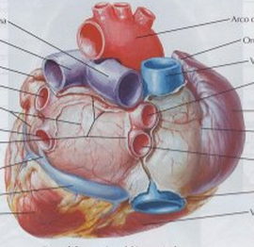
Corazón: caras y vértice

Slide 3
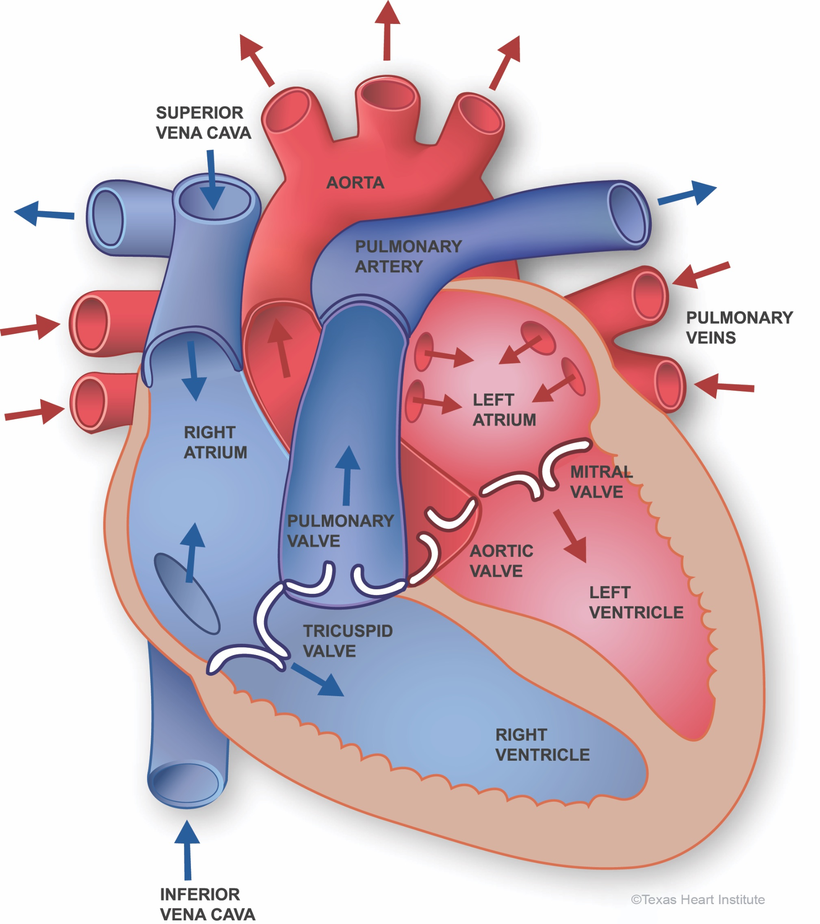
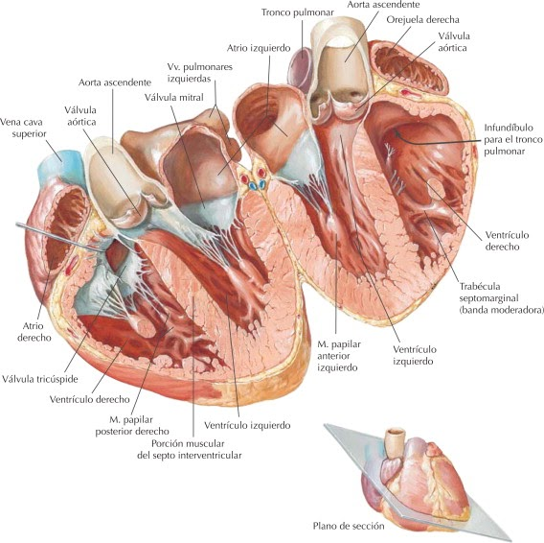
Corazón

Slide 4
Pregunta 1
¿Cuál de las siguientes características es común para ambos ventrículos?
a) Presenta músculos pectíneos en diversas posiciones.
b) Poseen un orificio arterial y uno atrioventricular.
c) Sus paredes son todas del mismo grosor.
d) Representan la base del corazón.

Slide 5
Pregunta 1
¿Cuál de las siguientes características es común para ambos ventrículos?
a) Presenta músculos pectíneos en diversas posiciones.
b) Poseen un orificio arterial y uno atrioventricular.
c) Sus paredes son todas del mismo grosor.
d) Representan la base del corazón.

Slide 6
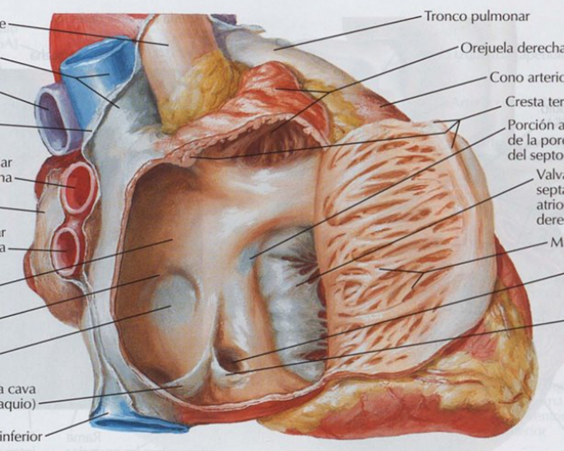
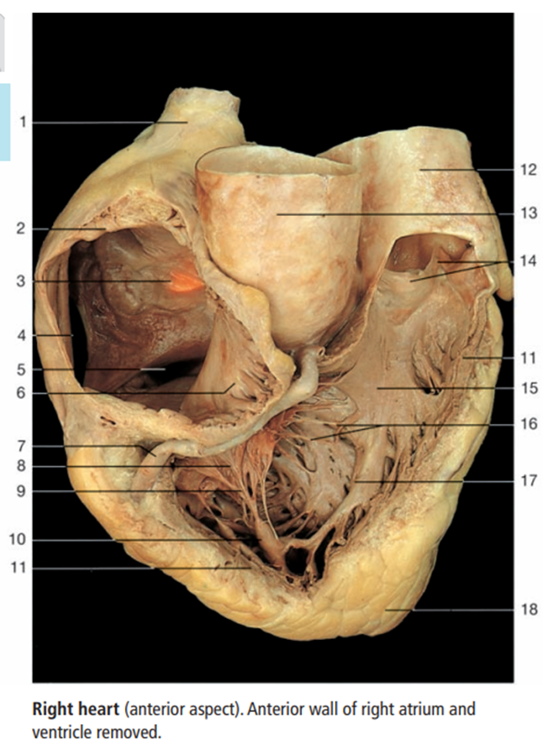
Cámaras cardíacas: Atrio derecho

Slide 7
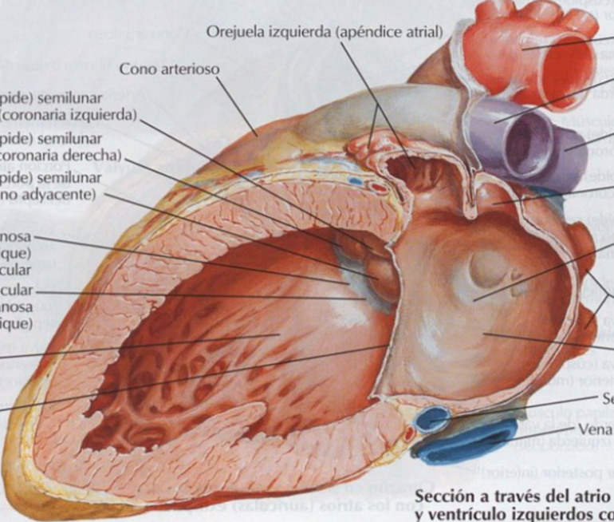
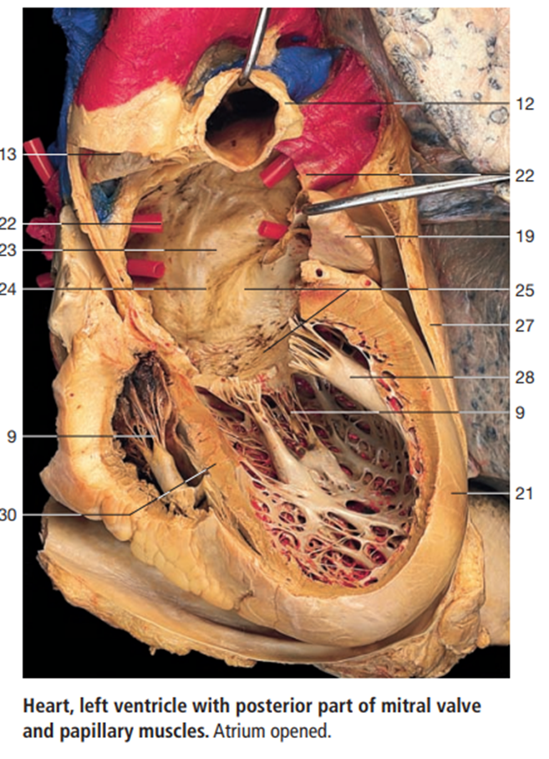
Cámaras cardíacas: Atrio izquierdo

Slide 8
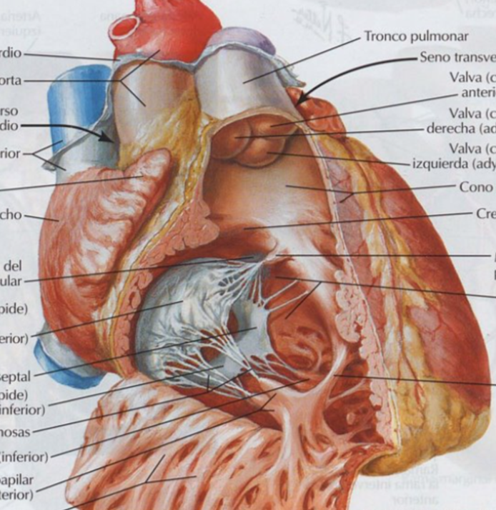
Cámaras cardíacas: Ventrículo derecho

Slide 9
Cámaras cardíacas: Ventrículo izquierdo

Slide 10
Pregunta 2
De las valvas atrioventriculares, es correcto afirmar que:
a) Del borde adherente se relacionan las cuerdas tendíneas.
b) La valva atrioventricular izquierda posee una cúspide septal.
c) Permanecen cerradas durante la sístole ventricular.
d) Permanecen cerradas durante diástole ventricular.

Slide 11
Pregunta 2
De las valvas atrioventriculares, es correcto afirmar que:
a) Del borde adherente se relacionan las cuerdas tendíneas.
b) La valva atrioventricular izquierda posee una cúspide septal.
c) Permanecen cerradas durante la sístole ventricular.
d) Permanecen cerradas durante diástole ventricular.

Slide 12
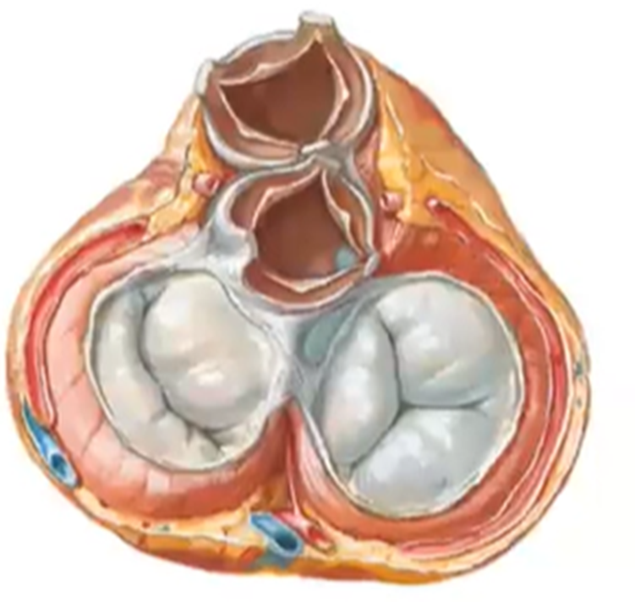
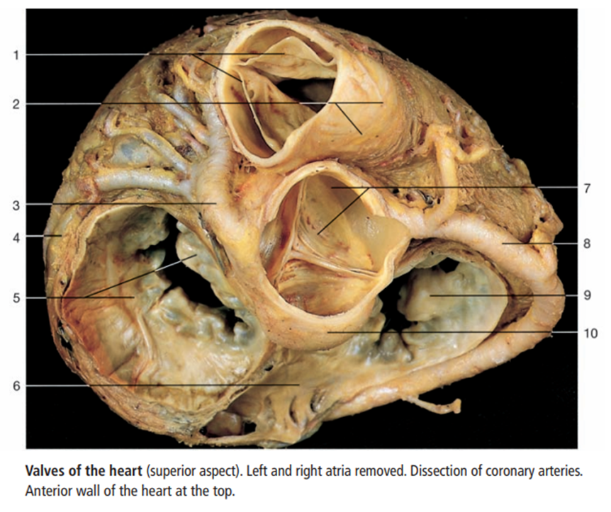
Esqueleto fibroso del corazón
Notes:
Compuesto de anillos fibrosos: estructuras rígidas que conforman el “esqueleto” de tejido fibroso del corazón. Sostienen y rodean a las valvas:
Izquierdo: de valva bicúspide (color verde)
Derecho: de valva tricúspide (color amarillo)
Anterior: de valva pulmonar (azul)
Medio: de valva aórtica (rojo)
Otros hitos:
Trígono fibroso izquierdo: entre anillos izquierdo, de valva pulmonar y aórtica.
Trígono fibroso derecho: entre anillo derecho, izquierdo y de valva aórtica.

Slide 13
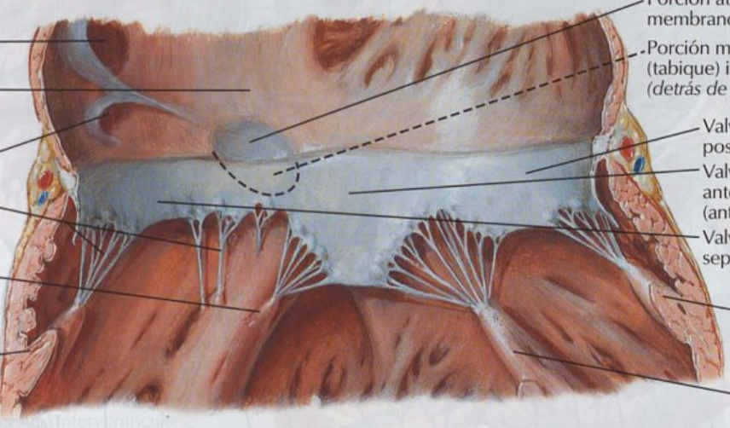
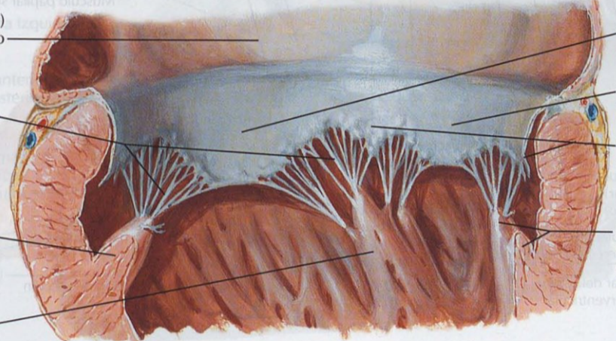
Valvas cardíacas: atrioventriculares

Slide 14
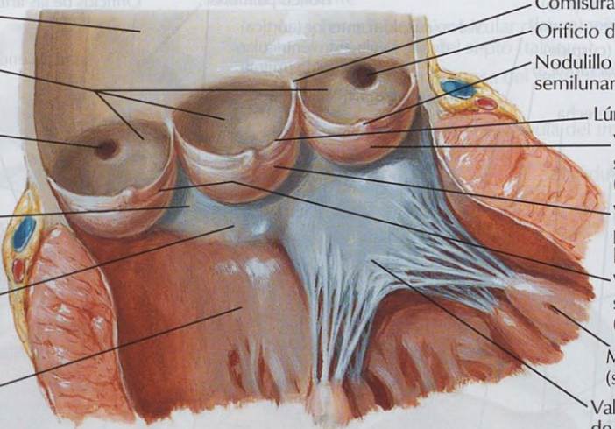
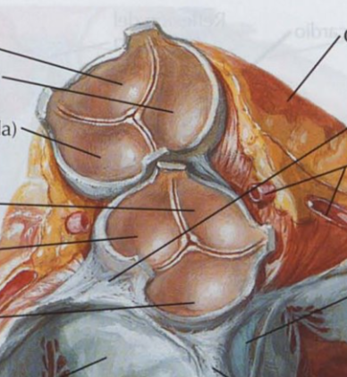
Valvas cardíacas: aórtica y pulmonar

Slide 15
Pregunta 3
El seno coronario presenta los siguientes afluentes excepto:
a) Vena marginal izquierda
b) Venas cardíacas anteriores
c) Vena cardíaca magna
d) Vena cardíaca media

Slide 16
Pregunta 3
El seno coronario presenta los siguientes afluentes excepto:
a) Vena marginal izquierda
b) Venas cardíacas anteriores
c) Vena cardíaca magna
d) Vena cardíaca media

Slide 17
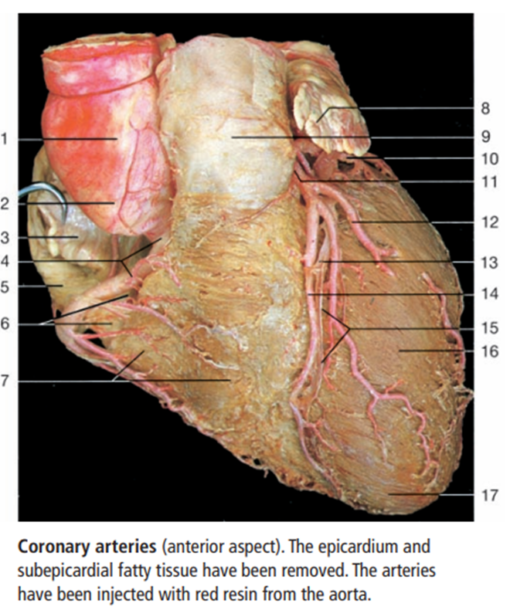
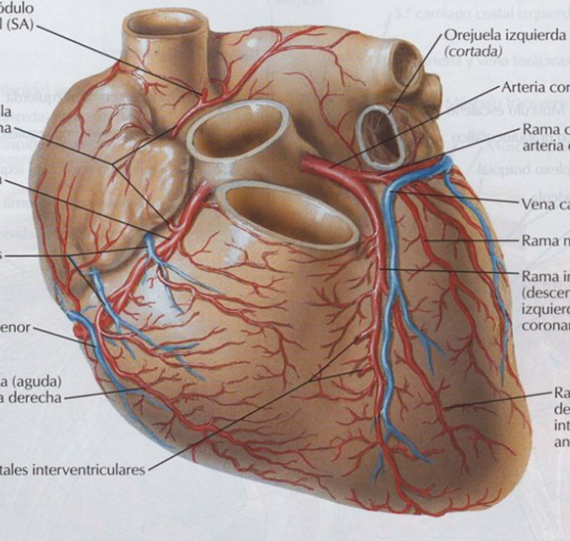
Irrigación corazón: arterias coronarias

Slide 18
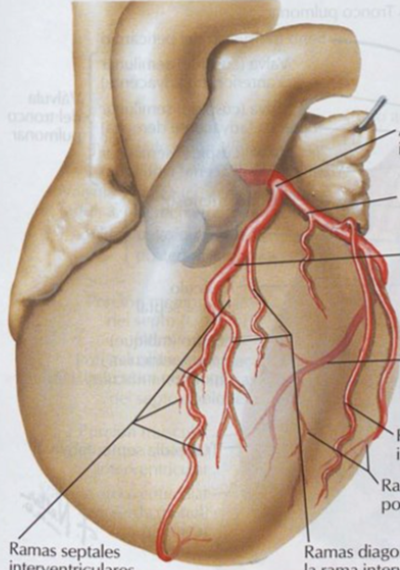
Irrigación corazón: art. coronaria izquierda
Rama interventricular ant.
Rama diagonal
Rama circunfleja
Rama marginal izquierda
Otras:
Rama posterolateral de circunfleja
Rama para cono arterioso de intervent. ant.

Slide 19
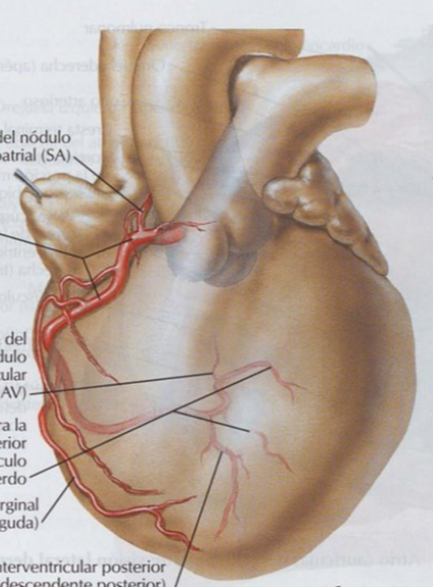
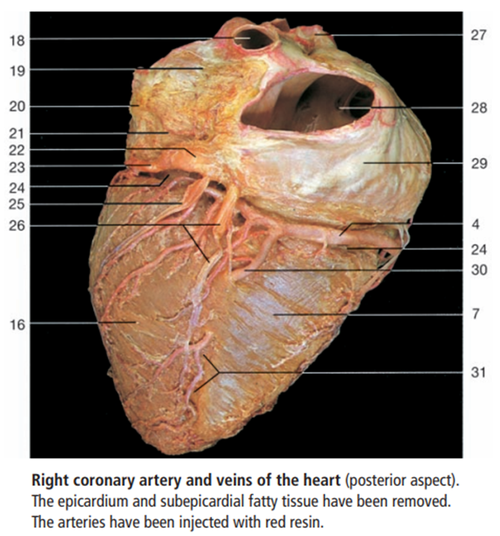
Irrigación corazón: art. coronaria derecha
Rama interventricular inf.
Rama nodo SA
Rama atriales y cono arterioso
Rama marginal derecha

Slide 20
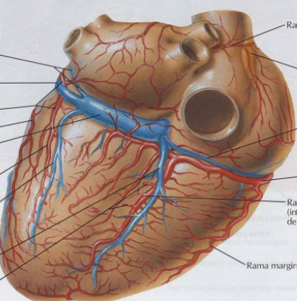
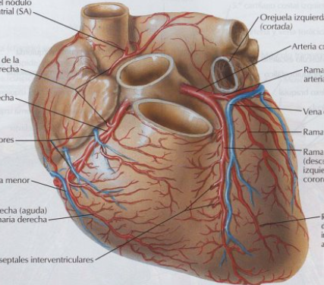
Drenaje venoso: seno coronario
Vena cardíaca magna
Vena cardiaca mediana
Vena cardiaca menor
*Venas cardiacas anteriores

Slide 21
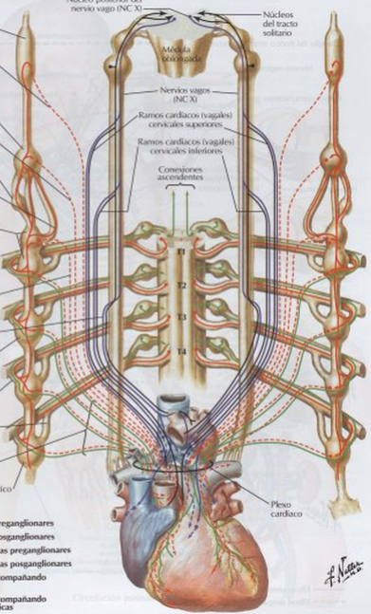
Inervación del corazón: plexo cardiaco
Simpática:
Ramos postganglionares de tronco simpático.
Parasimpática:
Ramos preganglionares de nervio vago (X).

Slide 22
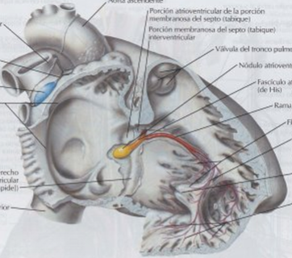
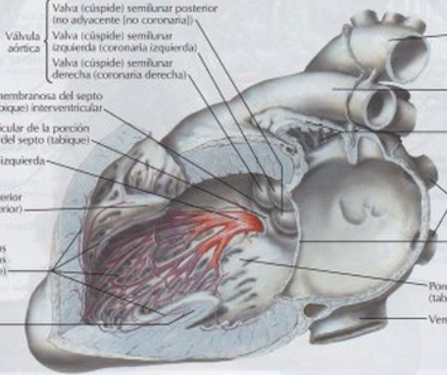
Sistema de conducción eléctrica

Slide 23
Pregunta 4
Una de las siguientes consideraciones sobre el pericardio es falsa:
a) El pericardio seroso es sensible al dolor.
b) El techo del seno transverso está limitado por la arteria pulmonar derecha.
c) El seno oblicuo se relaciona posteriormente, a través del pericardio, con el esófago.
d) El epicardio está irrigado por las arterias coronarias.

Slide 24
Pregunta 4
Una de las siguientes consideraciones sobre el pericardio es falsa:
a) El pericardio seroso es sensible al dolor.
b) El techo del seno transverso está limitado por la arteria pulmonar derecha.
c) El seno oblicuo se relaciona posteriormente, a través del pericardio, con el esófago.
d) El epicardio está irrigado por las arterias coronarias.

Slide 25
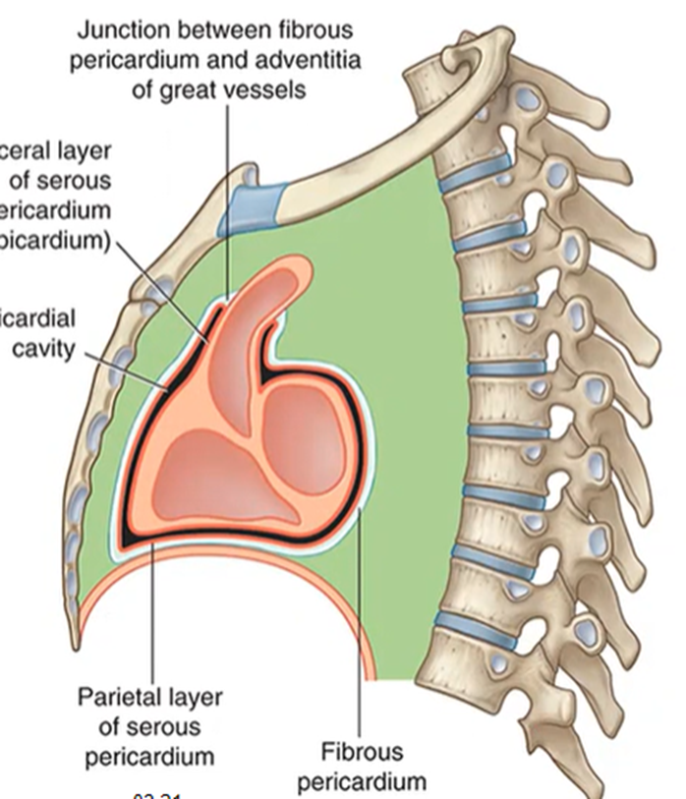
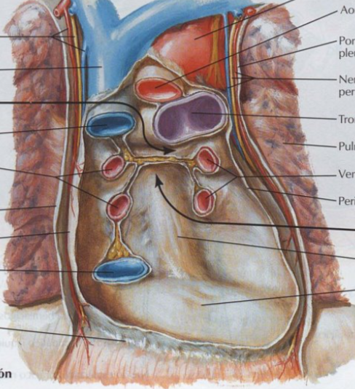
Pericardio
Notes:
Seno transverso: se puede revisar laarteria pulmonar con el dedo ( theile)
Seno oblicuo: Se puede acceder a la cava inferior, venas pulmonares izquierdas y atrio izquierdo.

Slide 26
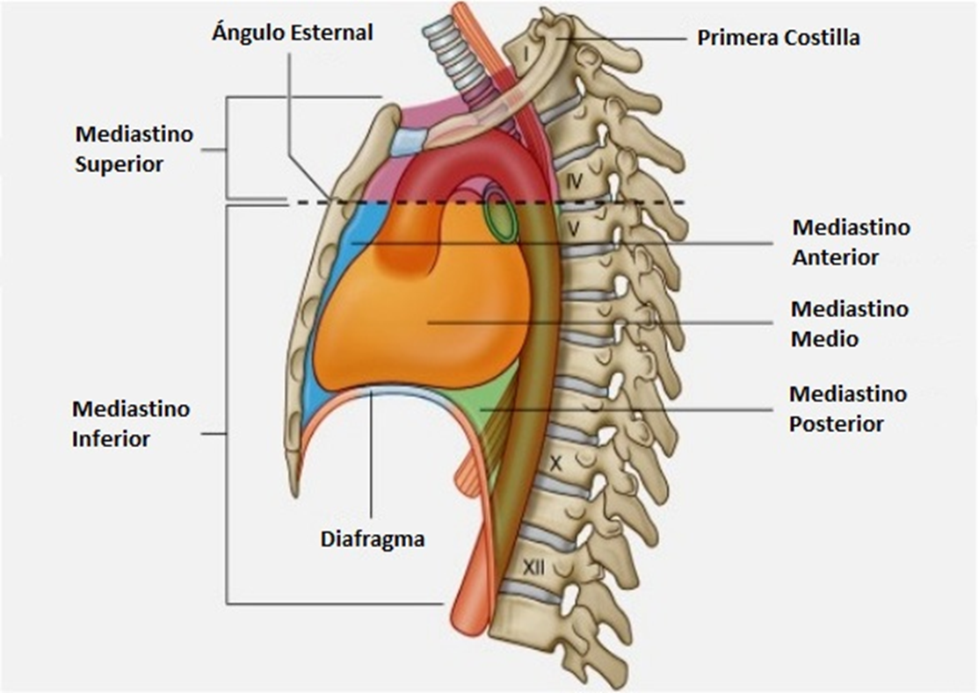
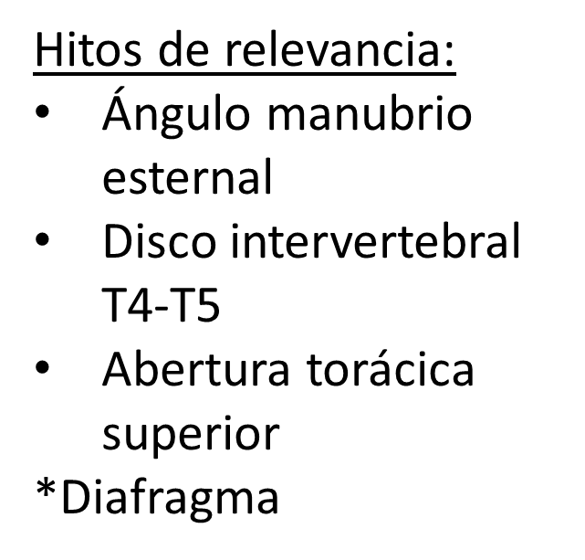
Mediastino: superior e inferior

Slide 27
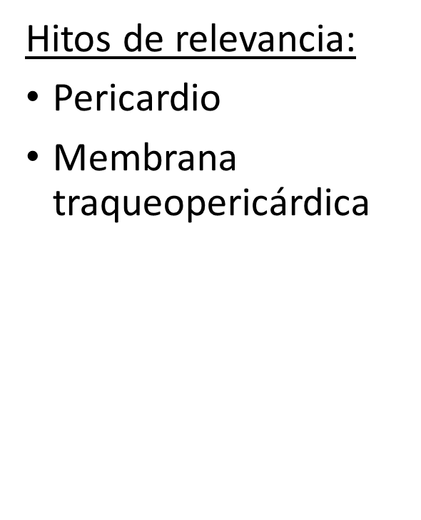
Mediastino inferior: anterior, medio y posterior

Slide 28
Pregunta 5
¿Cuál de las siguientes estructuras no pertenece al mediastino superior?
a) Timo
b) Arco de la ácigos
c) Tráquea
d) Nervio vago

Slide 29
Pregunta 5
¿Cuál de las siguientes estructuras no pertenece al mediastino superior?
a) Timo
b) Arco de la ácigos
c) Tráquea
d) Nervio vago

Slide 30
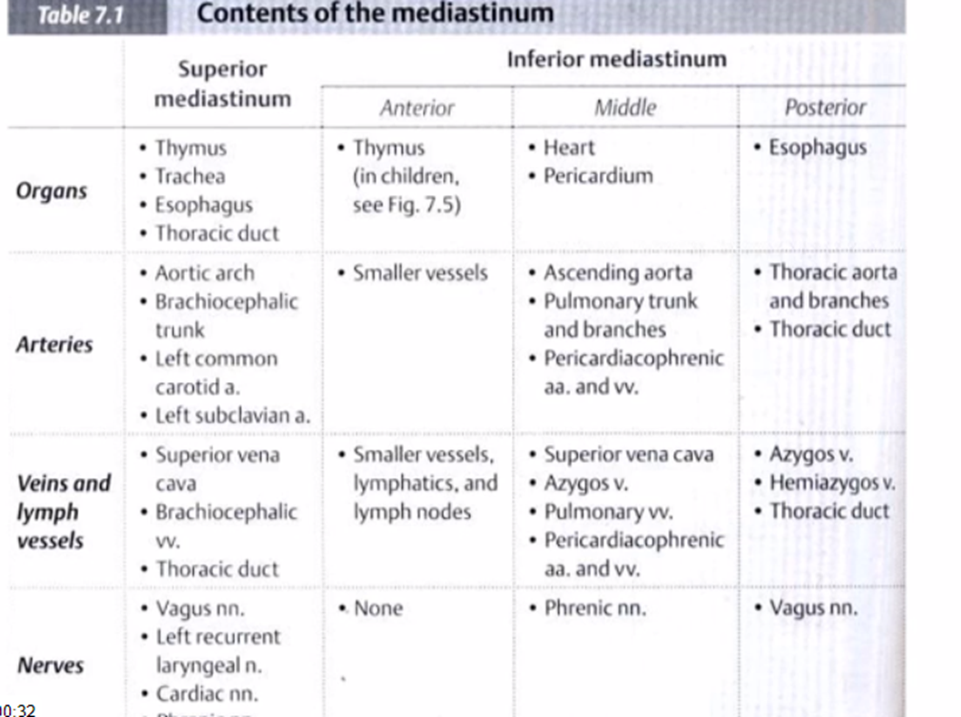
Estructuras mediastínicas

Slide 31
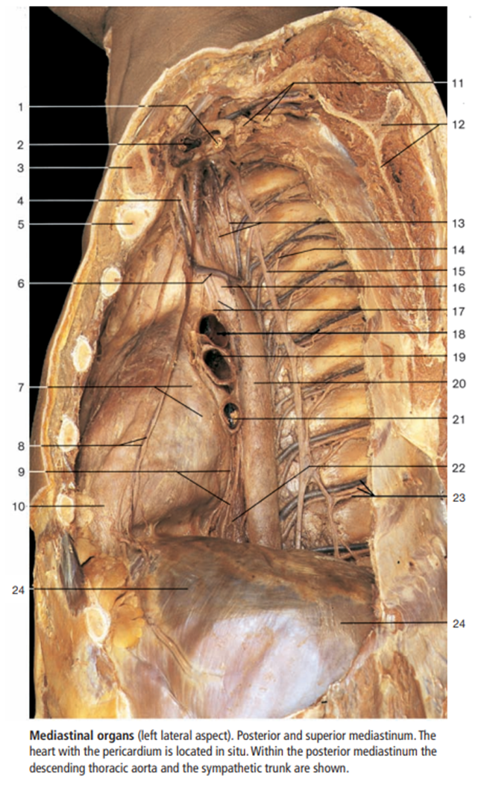
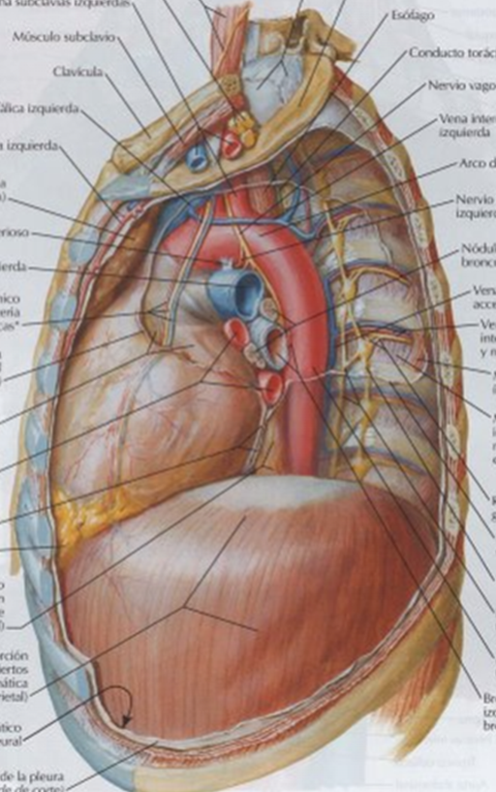
Mediastino izquierdo

Slide 32
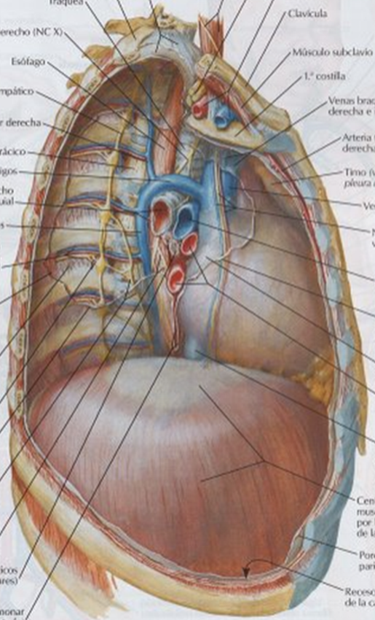
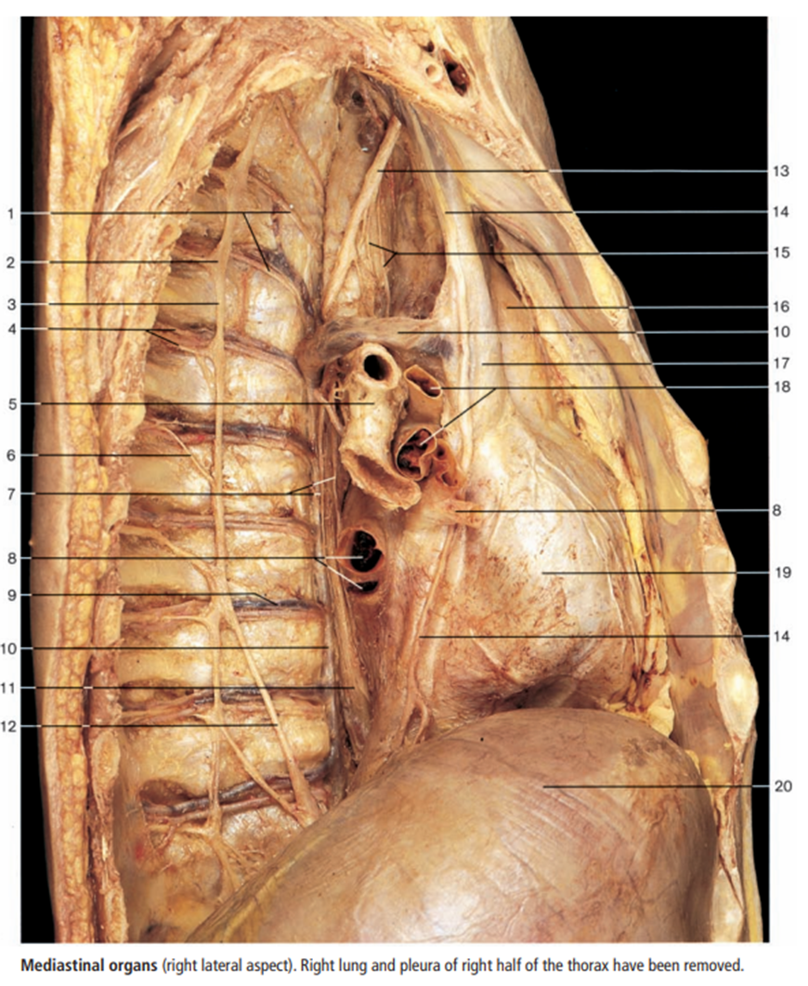
Mediastino derecho

Slide 33
Bibliografía
Imágenes obtenidas de:
“Atlas de anatomía humana”. Frank H. Netter. 7ma edición
“Anatomy, a photographic atlas”. Yokochi, Rochen, Lütjen-Drecoll. 8va edición
“Atlas of Anatomy”. Gilroy. 2008

